Slide 1
সবাইকে স্বাগতম

Slide 2
শিক্ষক পরিচিতি
পাঠ পরিচিতি
শ্রেণিঃ৬ষ্ঠ
বিষয়ঃ বিজ্ঞান
অধ্যায়ঃ ষষ্ঠ
সাধারন পাঠঃ সংবেদি অঙ্গ
সময়ঃ……. মিনিট
মোঃ রুবেল মিয়া
সহকারি শিক্ষক
জনকল্যাণ উচ্চ বিদ্যালয়, চুনারুঘাট,হবিগঞ্জ
মোবাইল নং- ০১৭২৮-০৫৬৭৫৭
ই-মেইল- rubel05052014@gmail.com

Slide 3
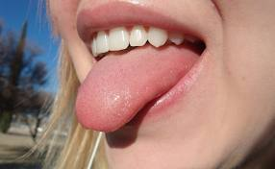
হাত
জিহবা

Slide 4
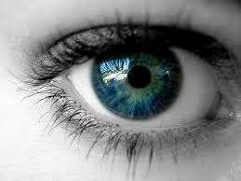
চোখ

Slide 5
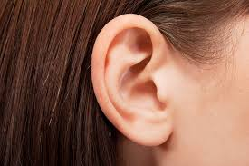
পাঠশিরোনাম
কর্ণ বা কান

Slide 6
শিখনফল
এই পাঠ শেষে শিক্ষার্থীরা-
১।কানের বিভিন্ন অংশ চিহ্নিত করতে পারবে ।
২।কানের গঠন ও কাজ বর্ণনা করতে পারবে ।
৩।কিভাবে কানের যত্ন নিতে হয় তা বলতে পারবে ।

Slide 7
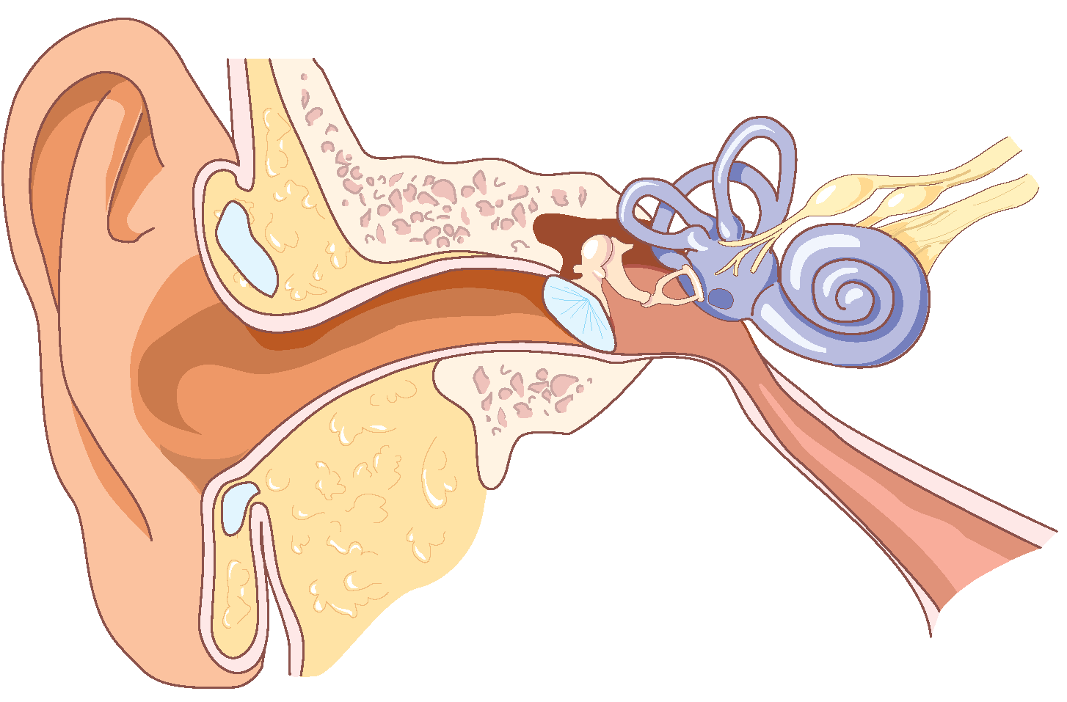
পাঠ উপস্থাপন
বহিঃকর্ণ
মধ্যকর্ণ
অন্তঃকর্ণ

Slide 8
বহিঃকর্ণ
পিনা
কর্ণকুহর
কর্ণপটহ

Slide 9
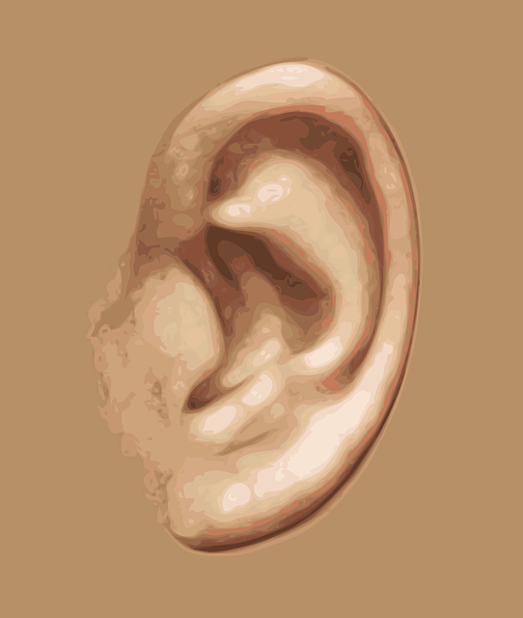
পিনা
এটি কানের বাইরের অংশ। শব্দ কর্ণকুহরে পাঠানো এর প্রধান কাজ।

Slide 10
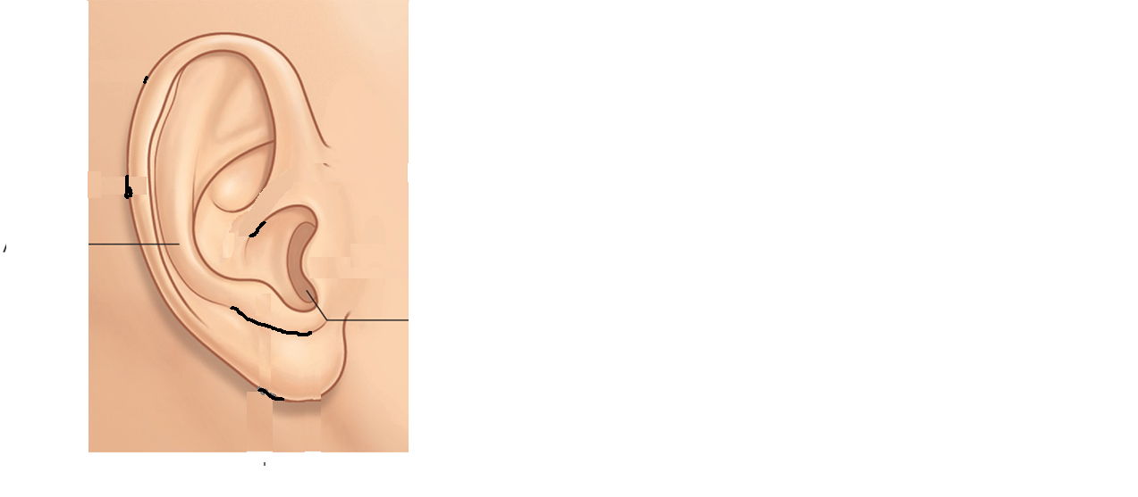
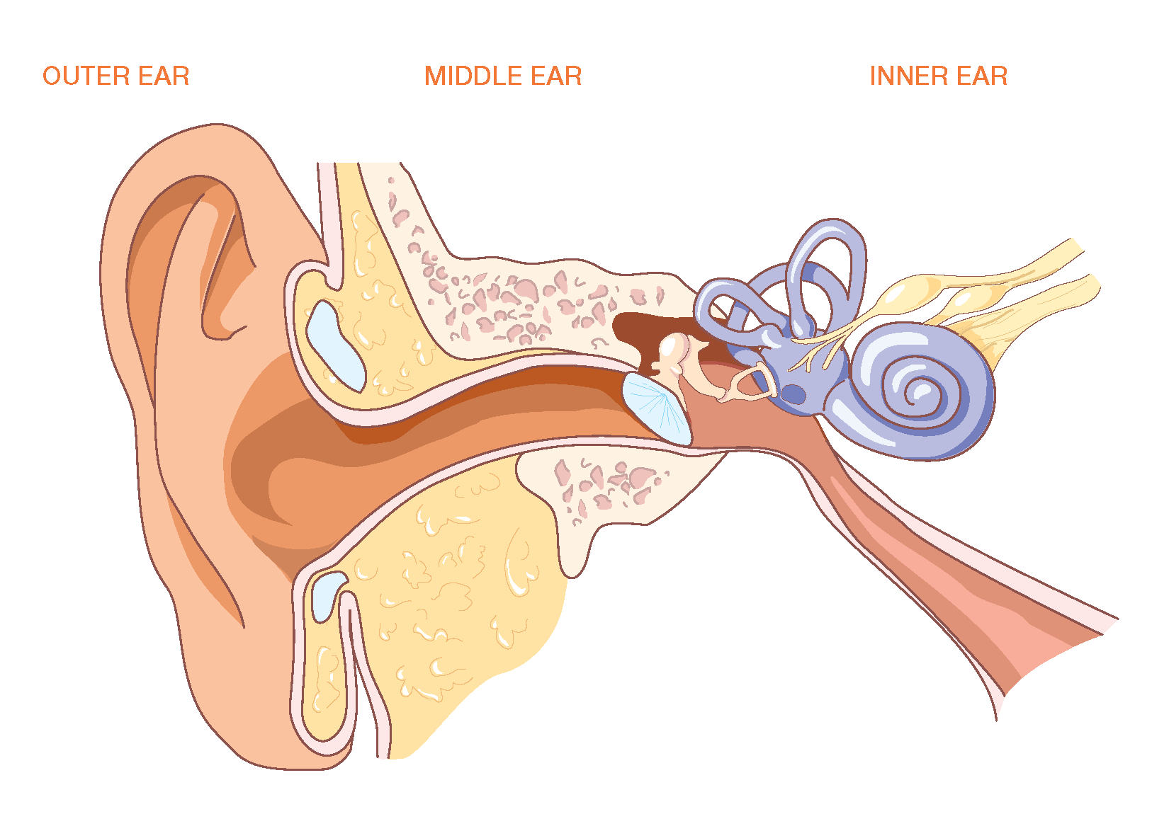
পিনা
কর্ণকুহর
কর্ণপটহ

Slide 11
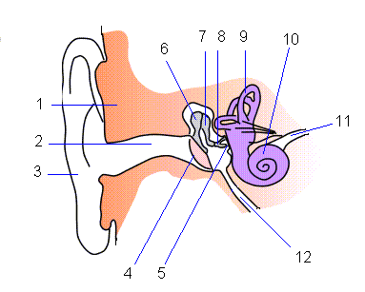
একক কাজ
নিচের চিত্রটি লক্ষ কর এবং ২,ও 3 চিহ্নিত অংশ গুলির নাম লিখ।

Slide 12
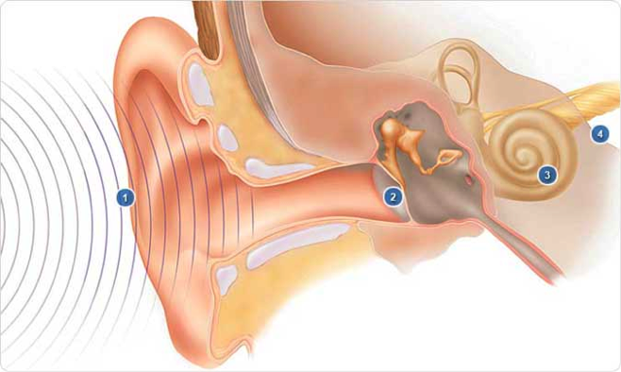
মধ্যকর্ণ
মেলিয়াস
স্টেপিস
ইনকাস
মধ্যকর্ণে বায়ু পূর্ণ থলির মধ্যে তিনটি অস্থি রয়েছে । অস্থি সমূহের মাধ্যমে শব্দ তরঙ্গ অন্তঃকর্ণে পৌছায়।
কানের সাথে গলার সংযোগে একটি নল আছে । নলটি কর্ণপটহের বাইরে ও ভিতরে বায়ুর চাপ সমান রাখে।

Slide 13
অন্তঃকর্ণ
ইউটিকুলাস
স্যাকুলাস
১।ইউটিকুলাস তিনটি অর্ধাবৃত্তাকার নালি দিয়ে গঠিত।
২।এদের ভিতরে আছে সূক্ষ লোমের মত স্নায়ু ও রস।
৩।এ নালি গুলির ভিতর দিয়ে স্নায়ু উদ্দীপনা মস্তিস্কে পৌছায়।
এটি দেখতে অনেক শামুকের মত।

Slide 14
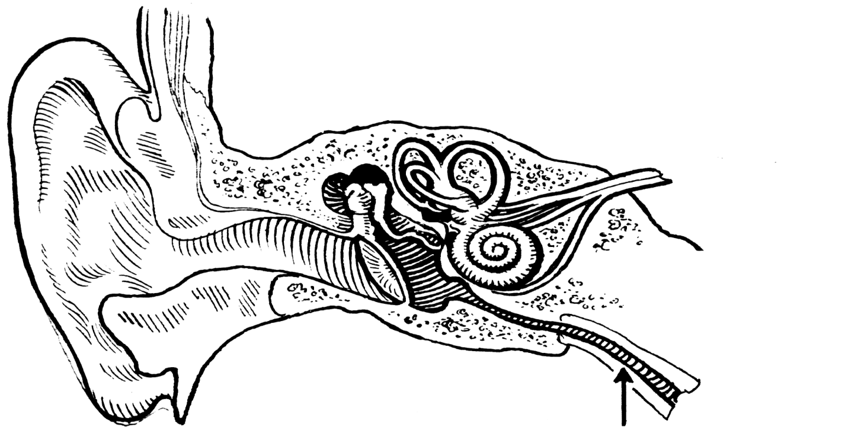

Slide 15
কানের যত্ন
১।নিয়মিত কান পরিষ্কার করা।
২।গোসলের সময় কানে যেন পানি না ঢোকে সেদিকে সতর্ক থাকা।
৩।কানের বাইরের কোনো বস্তু বা পোকামাকর ঢুকলে ডাক্তারের পরামর্শ নেওয়া।
৪।উচ্চ শব্দে গান না শোনা।

Slide 16
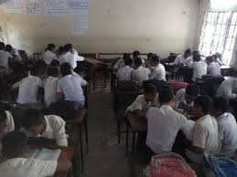
দলীয় কাজ
তোমরা কি ভাবে কানের যত্ন নিবে তা আলোচনা করে খাতায় লিপি বদ্ধ কর।

Slide 17
মূল্যায়ন
১। কান কে কি ইন্দ্রিয় বলা হয়।
২। পিনা এর কাজ কি?
৩। বহিঃকর্ণের শেষ অংশের নাম কি?
৪। মধ্যকর্ণের কাজ কি?

Slide 18
বাড়ির কাজ
তোমরা বাড়িতে কিভাবে কানের যত্ন কর তা খাতায় লিখে নিয়ে আসবে।

Slide 19
ধন্যবাদ

